Slide 1


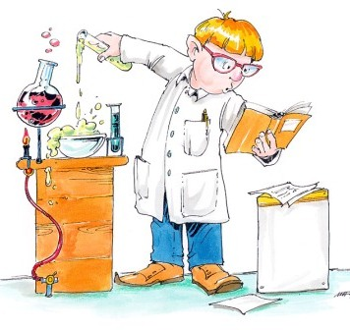
Кроссворд:
«Химические вещества вокруг нас»
Конкурс интерактивных презентаций "Интерактивная мозаика"
Факультатив
«Старт в химию»
5 класс
Автор: Касаткина Н.В.,
учитель химии
МОУ Брейтовской СОШ
С. Брейтово Ярославской области

Slide 2

Приветствую юных любителей химии!
Дорогие друзья! Сегодня мы знакомимся с химическими веществами, которые вы встречаете в своей повседневной жизни. У каждого свои свойства, свои признаки и особенности. Прежде чем поговорить об этих веществах, их нужно разгадать.
Все вопросы открываются на странице кроссворда при нажатии на цифру вопроса.
Вернуться к кроссворду вам поможет управляющая кнопка внизу слайда, справа.
При затруднении можно обратиться к думающему человечку, он даст подсказку в виде изображения.
Правильный ответ спрятан за красной многоугольной звездой.
Для закрепления материала о веществах, откройте кроссворд с разгадками. Вот Он вам поможет.

Slide 3
Загадки прочитай, вещества угадай!
1 |  |  |  |  |  |  |  |  |  |  |  |  |  |  |  | 8
 |  | 2 |  |  |  | 4
 |  |  |  |  |  |  |  | 5 |  |  |  |  |  | 7
Х | И | М | И | ³Ч | Е | С | К | О | Е |  | 6 В | Е | Щ | Е | С | Т | В | 9 О
6
8
7
4
2
1
9
5
3

Slide 4

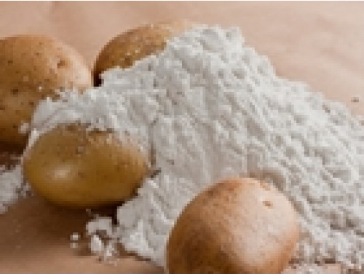
Вопрос 1
Обычно белый, как мука,
От йода я синею.
Но как боюсь я кипятка!
В нем сразу стану клеем.
КРАХМАЛ

Slide 5
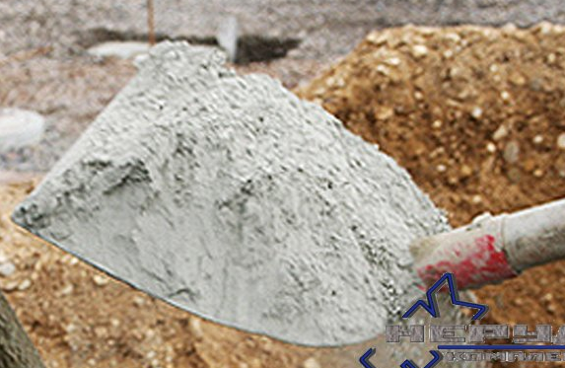
Вопрос 2
Я - серый порошок,
Пока мой дом - мешок.
Воды напьюсь, и в этот же момент
Я затвердею сразу.
Я - ...
ЦЕМЕНТ

Slide 6
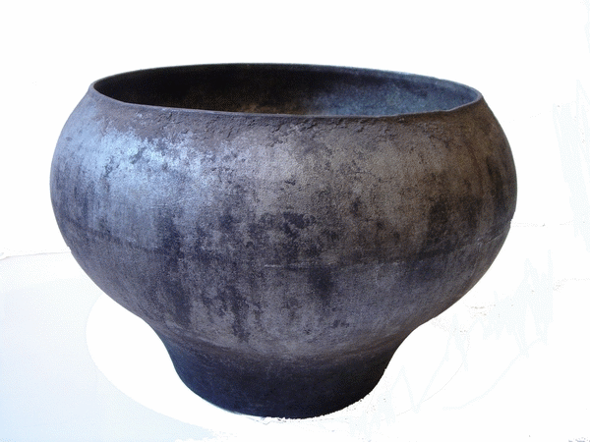
Вопрос 3
Он идет на сковородки,
Да узорные решетки,
Он совсем-совсем неловок,
Невоспитан и не ковок…
Он ломается, как лед и тяжел, как бегемот.
Но не врун и не болтун работяга наш - ...
ЧУГУН

Slide 7
Вопрос 4
Я коварный поджигатель.
Вы огня хотите - нате!
Я всесильный окислитель
(если только дров дадите). ...
Нажмите на нижний край клеток кроссворда
К
И
С
Л
О
Р
О
Д

Slide 8
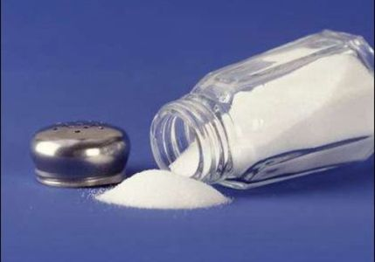
Вопрос 5
Я, конечно, очень нужен.
Без меня не сваришь ужин,
Не засолишь огурца,
Не заправишь холодца.
Но не только лишь в еде –
Я живу в морской воде.
Если льет слеза из глаза,
Вкус припомнишь мой ты сразу.
СОЛЬ

Slide 9

Вопрос 6
Я не горюю, а горю,
И воду вам я подарю.
Пусть будет дождь, и снег, и град –
Я напоить природу рад. ...
ВОДОРОД

Slide 10
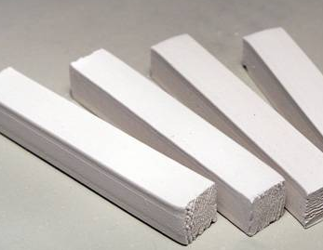
Вопрос 7
Сообщаю: я спешу!
Я живу, пока пишу.
Исчертил всю доску белым…
Исчезаю. Был я ...
МЕЛОМ, МЕЛ

Slide 11

Вопрос 8
Предупреждаю вас заранее:
Я непригоден для дыхания!
Но все, как - будто бы не слышат
И постоянно мною дышат. ...

Slide 12

Ответ:
АЗОТ

Slide 13

Вопрос 9
Гулять в грозу - какой резон? Подышим воздухом, дружище.
В природе словно стало чище, Повсюду в воздухе ...
ОЗОН
Всё готово?
Проверь себя.

Slide 14
Все загадки прочитали, вещества все разгадали!
1К |  |  |  |  |  |  |  |  |  |  |  |  |  |  |  | 8 А
Р |  | 2 Ц |  |  |  | 4К |  |  |  |  |  |  |  |  |  | З
А |  | Е |  |  |  | И |  | 5С |  |  |  |  |  | 7М |  | О
Х | И | М | И | ³Ч | Е | С | К | О | Е |  | 6 В | Е | Щ | Е | С | Т | В | 9 О
М |  | Е |  | У |  | Л |  | Л |  |  | О |  |  | Л |  |  |  | З
А |  | Н |  | Г |  | О |  | Ь |  |  | Д |  |  |  |  |  |  | О
Л |  | Т |  | У |  | Р |  |  |  |  | О |  |  |  |  |  |  | Н
 |  |  |  | Н |  | О |  |  |  |  | Р
 |  |  |  |  |  | Д |  |  |  |  | О
 |  |  |  |  |  |  |  |  |  |  | Д

Slide 15
Информационные источники
http://allforchildren.ru/rebus/rebus15.php?page=3 Ребусы
http://www.alhimik.ru/fun/fun35.html Текст загадок
http://pesochnizza.ru/rebusy/rebusy-po-himii ребус
http://midakva.ucoz.ru/board/shablon_dlja_prezentacii_po_khimii_1/1 шаблон презентации
Изображения:
http://search.photo.qip.ru/search/?query=%D1%85%D0%B8%D0%BC%D0%B8%D1%8F+%D0%BA%D0%B0%D1%80%D1%82%D0%B8%D0%BD%D0%BA%D0%B8&from=searchqip
http://search.photo.qip.ru/search/?query=%D1%81%D0%BE%D0%BB%D1%8C соль
http://search.photo.qip.ru/search/?query=%D1%86%D0%B5%D0%BC%D0%B5%D0%BD%D1%82 цемент
http://images.yandex.ru/yandsearch?text=%D1%87%D1%83%D0%B3%D1%83%D0%BD%20%D0%BA%D0%B0%D1%80%D1%82%D0%B8%D0%BD%D0%BA%D0%B0&img_url=http%3A%2F%2Fcs302714.userapi.com%2Fv302714722%2F246d%2FyaD9jxKzm9E.jpg&pos=1&rpt=simage&lr=16&noreask=1&source=wiz чугун
http://images.yandex.ru/yandsearch?source=wiz&uinfo=sw-1230-sh-884-fw-1005-fh-598-pd-1&p=1&text=%D1%85%D0%B8%D0%BC%D0%B8%D1%87%D0%B5%D1%81%D0%BA%D0%B8%D0%B5%20%D0%BA%D0%B0%D1%80%D1%82%D0%B8%D0%BD%D0%BA%D0%B8&noreask =1&pos=54&rpt=simage&lr=16&img_url=http%3A%2F%2Fengschool18.ru%2Fuploads%2Fposts%2F2010-09%2F1285084155_rrrrr3.jpg химик

Slide 16
Информационные источники
http://images.yandex.ru/yandsearch?text=%D0%BC%D0%B5%D0%BB&pos=1&uinfo=sw-1263-sh-885-fw-1038-fh-598-pd-1&rpt=simage&img_url=http%3A%2F%2Fstorage1.tvidi.ru%2FCms%2FNews%2F1%2F8%2F2581%2F23908_129079562552841378841_Original.jpg мел
http://ru.wikipedia.org/wiki/ Азот
http://images.yandex.ru/yandsearch?text=%D0%BE%D0%B7%D0%BE%D0%BD&pos=0&uinfo=sw-1263-sh-885-fw-1038-fh-598-pd-1&rpt=simage&img_url=http%3A%2F%2Fvbelgorode.com%2Fpic27312639.jpg озон
http://images.yandex.ru/yandsearch?text=%D0%B2%D0%BE%D0%B4%D0%BE%D1%80%D0%BE%D0%B4&uinfo=sw-1263-sh-885-fw-1038-fh-598-pd-1 водород
http://images.yandex.ru/yandsearch?text=%D0%B4%D1%83%D0%BC%D0%B0%D1%8E%D1%89%D0%B0%D1%8F%20%D0%B3%D0%BE%D0%BB%D0%BE%D0%B2%D0%B0%2C%20%D0%B0%D0%BD%D0%B8%D0%BC%D0%B0%D1%86%D0%B8%D1%8F&uinfo=sw-1263-sh-885-fw-1038-fh-598-pd-1 картинка-анимация
http://images.yandex.ru/yandsearch?text=%D0%B0%D0%B7%D0%BE%D1%82%20%D0%BA%D0%B0%D1%80%D1%82%D0%B8%D0%BD%D0%BA%D0%B0&pos=3&rpt=simage&lr=16&noreask=1&source=wiz&uinfo=sw-1263-sh-885-fw-1038-fh-598-pd-1&img_url=http% азот
http://images.yandex.ru/yandsearch?text=%D0%BA%D1%80%D0%B0%D1%85%D0%BC%D0%B0%D0%BB&pos=1&uinfo=sw-1263-sh-885-fw-1038-fh-598-pd-1&rpt=simage&img_url=http%3A%2F%2Fimg0.liveinternet.ru%2Fimages%2Fattach%2Fc%2F4%2F80%2F250%2F80250356_8.jpg крахмал

Slide 17


